Slide 1
Спільна діяльність вчителя(вихователя) та асистента вчителя(вихователя)
Підлубна Н.В.
вчитель-дефектолог Куп’янського ІРЦ

Slide 2
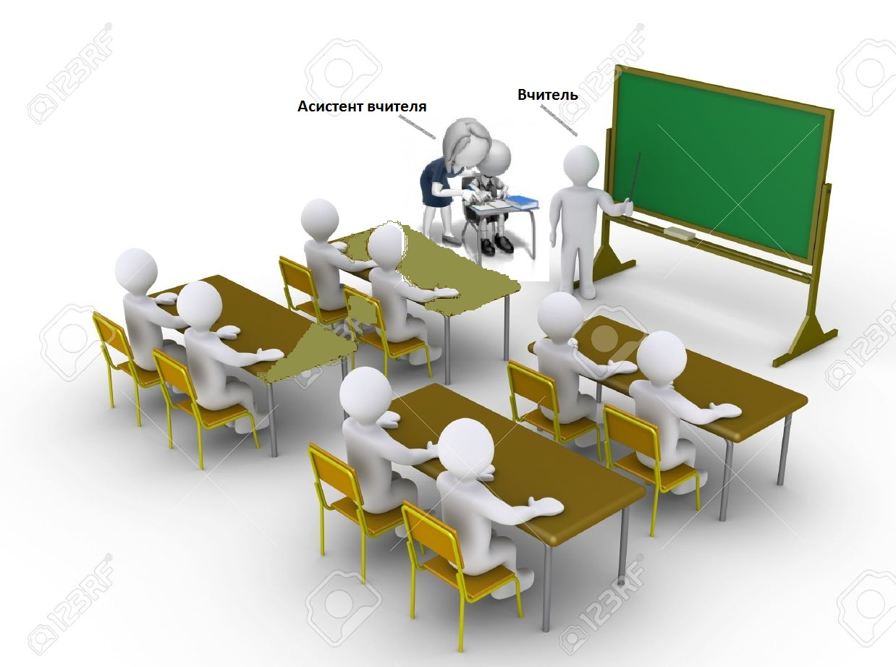
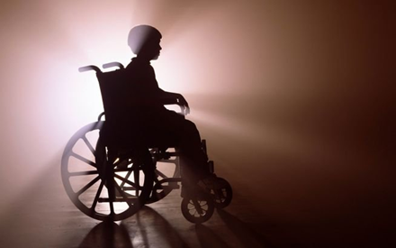
Про супровід асистентів
Асистент вчителя(вихователя) – педагогічний працівник працює з дітьми у класі(групі) на заняттях, індивідуально.
Основне завдання – допомога вчителю(вихователю) в забезпеченні особистісно-зорієнтованого, індивідуального підходу в освітньому процесі, зокрема у створенні індивідуальної програми розвитку для дитини з особливими освітніми потребами. Оформлює та веде відповідну документацію. Забезпечує пізнавальну активність дітей з ООП. Спостерігає за поведінкою, успіхами, труднощами дитини, надає поради та пропозиції.
ВАЖЛИВО поступово зменшувати обсяг допомоги, виходити на певний рівень самостійності дитини.
Асистент дитини – волонтер, один із батьків, або особа, яка їх замінює.
Основне завдання – підтримка, постійний супровід дитини, яка може мати комплексні порушення розвитку. Посада асистента дитини вводиться на підставі письмової заяви батьків або осіб, які їх замінюють.

Slide 3

Асистент вчителя(вихователя):
повторює інструкції, розповідь вихователя повільніше;
наголошує та інформує про початок і завершення завдання, перехід до нового завдання чи дії;
постійно інформує про те, що відбувається далі, щоб зменшити тривогу, надати ситуаціям контрольованості;
повторює лише ключові слова, виділяє їх наголосом;
вказує чи нагадує вказівним жестом, що робити;
помічає і одразу ж реагує на мовленнєве звертання дитини (чи намагання);
вчить дослуховуватися і враховувати думку вихователя та однолітків, відповідати на соціальні очікування;
сприяє «включенню» в колективну роботу (рівнятися на однолітків);
налаштовує на контакт з вихователем, підтримує його впродовж заняття;
мотивує до участі в певних діях, взаємодіях;
забезпечує дотримання дитиною певних правил, у всіх можливих ситуаціях, які виникають впродовж навчального дня.

Slide 4
Асистент вчителя(вихователя) фіксує особливості поведінки дітей з ООП
АГРЕСИВНИЙ
кричить, розхитується уперед- назад, б'є себе/інших, кидає предмети
РОЗДРАТОВАНИЙ
багато рухається, повторює часто те саме
СХВИЛЬОВАНИЙ
зупинка в роботі, намагання щось сказати, виправити тощо
СПОКІЙНИЙ
ЗАДОВОЛЕНИЙ
не посміхається, працює
посміхається, активно виконує інструкції
- Помітити
- Попередити
- Повернути до спокою і задоволення

Slide 5
Спільне планування та викладання: сутність і шляхи реалізації в практиці педагогів

Slide 6
Що ж таке спільне викладання?
Спільне викладання – це така організація освітнього процесу в групі, коли два чи більше спеціаліста спільно проводять викладання у різноманітній групі дошкільників (серед яких є діти з особливими освітніми потребами) в єдиному фізичному просторі (групі).

Slide 7
Моделі спільного викладання, співпраці вихователя та асистента вихователя:
підтримувальне викладання;
паралельне викладання;
альтернативне викладання;
викладання в малих групах;
поперемінне викладання;
викладання у команді.

